Slide 1
股票分析与预测报告
量化分析QuandlFinance

Slide 2
麦克奥迪: 2019-03-11 to 2019-06-19

Slide 3
总结
麦克奥迪 收盘 上涨,收盘价格每股 6.86 元,时间 2019-06-19.
最高价: 6.87
最低价: 6.7
收盘价: 6.86

Slide 4
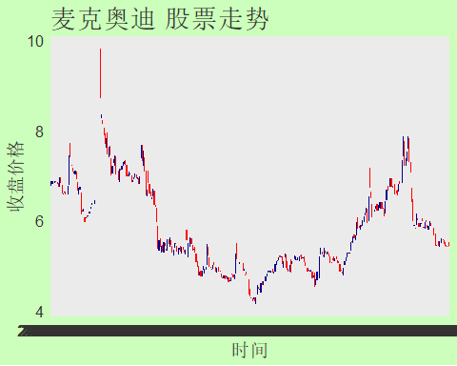
历史走势
Stock prices

Slide 5
麦克奥迪 最近一周表现
date | open | high | low | close
20190619 | 5.52 | 5.53 | 5.41 | 5.42
20190618 | 5.43 | 5.45 | 5.35 | 5.41
20190617 | 5.46 | 5.48 | 5.39 | 5.41
20190614 | 5.51 | 5.52 | 5.36 | 5.43
20190613 | 5.56 | 5.57 | 5.46 | 5.48
20190612 | 5.58 | 5.62 | 5.53 | 5.55
20190611 | 5.49 | 5.63 | 5.44 | 5.60

Slide 6
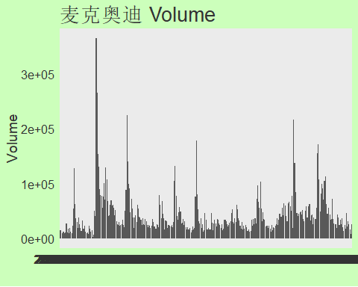
交易量
麦克奥迪 今天的交易量是 14,466 日期 2019-06-19. 平均交易量 41,992.17 股.
Trading volume

Slide 7
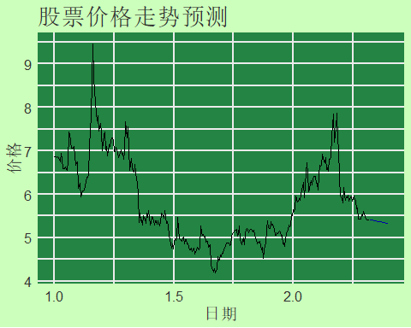
走势预测 超级机器学习

Slide 8

走势预测 模拟人脑细胞预测

Slide 9
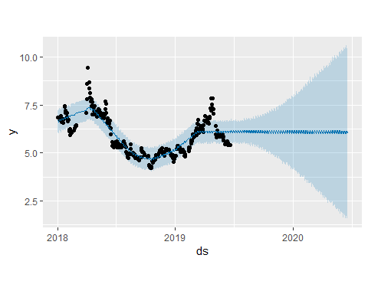
走势预测 AI人工智能预测

